Slide 1













第20回 Codeyの障害物避け
だい
かい
コーディ
しょうがいぶつ よ

Slide 2
目次
もくじ
プログラミングの準備
本日のミッション！
ステップアップ！
チャレンジ！
じゅんび
ほんじつ

Slide 3

プログラミングの準備
じゅんび

Slide 4



CodeyとRockyをつなげよう
コーディ
ロッキー
Codey
Rocky
Codey Rocky
コーディー
ロッキー
コーディー ロッキー

Slide 5


パソコンとつなげよう
USBケーブルでパソコンとつなげよう!
ユーエスビー
電源スイッチ
でんげん
ボタンを押して電源を入れよう。青いランプが点灯するよ。
お
でんげん
い
あお
てんとう

Slide 6



mBlockを起動しよう
エムブロック
きどう
パソコンのデスクトップにある
「mBlock」のアイコンをダブルクリックしよう！
エムブロック
mBlock
mBlockが起動します。
エムブロック
きどう

Slide 7
本日のミッション！
ほんじつ
かだい
課題をクリアしよう！

Slide 8
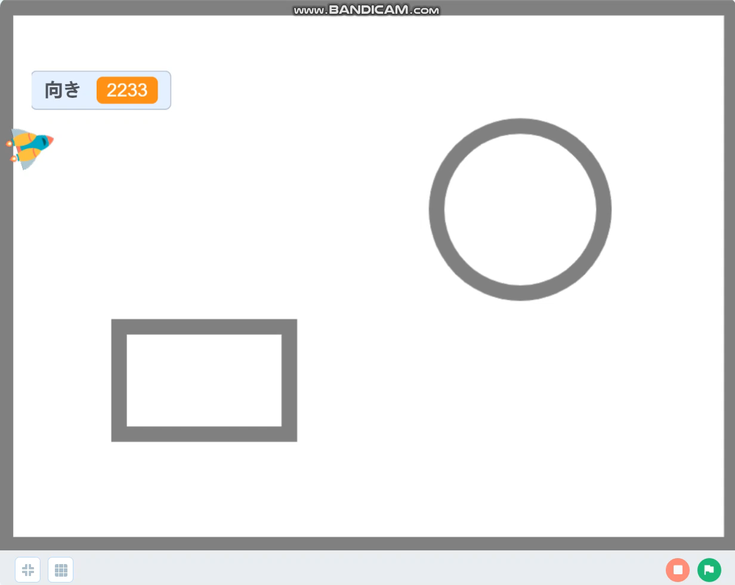

ミッション：障害物を避けて進もう！（スプライト編）
しょうがいぶつ
よ
すす
へん
前方の障害物を検知したら、向きを変えて進もう！
ぜんぽう
しょうがいぶつ
けんち
む
か
すす
スプライトで考え方を勉強してから、
Codeyのプログラムを作っていくよ！
かんが
かた
べんきょう
コーディ
つく

Slide 9
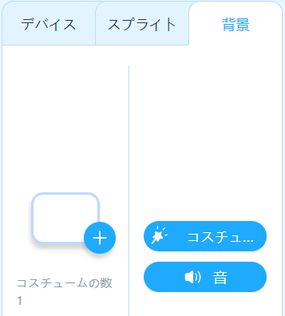
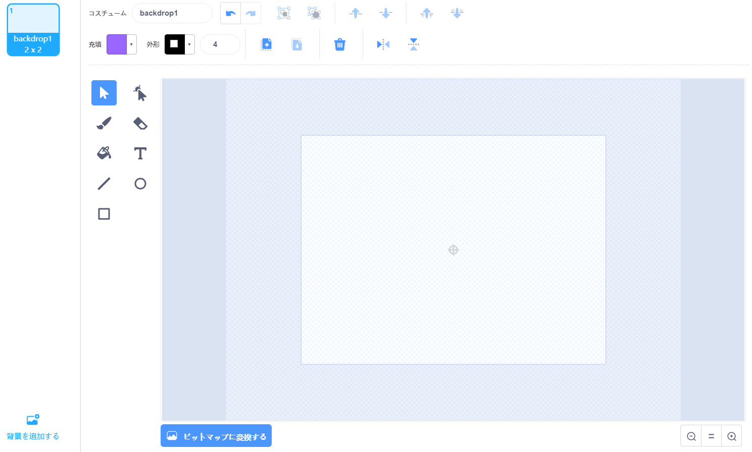
【準備①】 コースを作る
じゅんび
つく
「背景」タブを選び、コスチュームボタンを押す
はいけい
えら
お
編集画面が表示されます。
へんしゅうがめん
ひょうじ

Slide 10
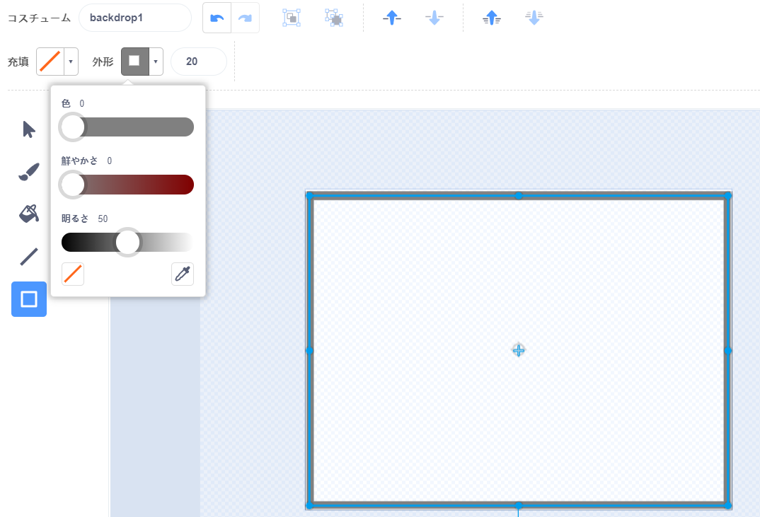


【準備①】 コースを作る
じゅんび
つく
①「四角形」を選択する。
②「充填」を にする。
③「外形」の色を灰色にし、太さを「20」にする。
しかくけい
せんたく
②
③
じゅうてん
がいけい
いろ
はいいろ
ふと
④
①
④ マウスをクリックしたまま、
マウスを移動して線を引く。
いどう
せん
ひ

Slide 11



【準備①】 コースを作る
じゅんび
つく
同じ手順で、中に四角形と円をひとつずつ描きます。
おな
てじゅん
なか
しかくけい
えん
か
円はここを選択してから描こう！
えん
せんたく
か

Slide 12
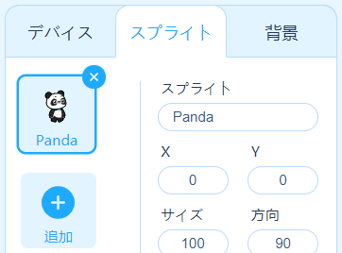
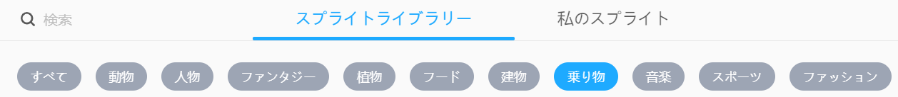
ミッション：障害物を避けて進もう！（スプライト編）
しょうがいぶつ
よ
すす
へん
車のスプライトを追加しよう
くるま
ついか
スプライトのタブを選択
せんたく
パンダを削除
さくじょ
「追加」のボタンを押す
ついか
お
乗り物のボタンを押す
の
もの
お

Slide 13


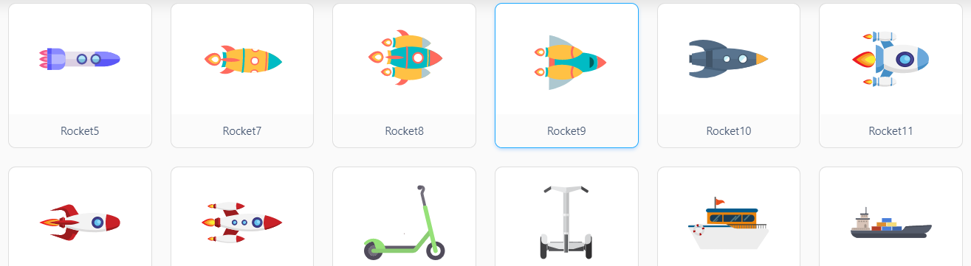
ミッション：障害物を避けて進もう！（スプライト編）
しょうがいぶつ
よ
すす
へん
画面を下までスクロールし、 のボタンを押す。
がめん
した
お
「Rocket9」をクリックし、ボタンを押す。
お

Slide 14
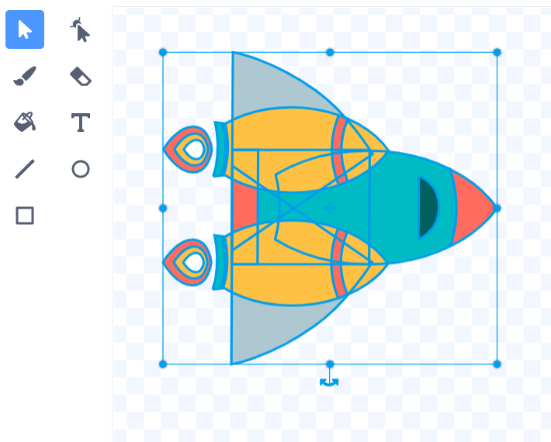
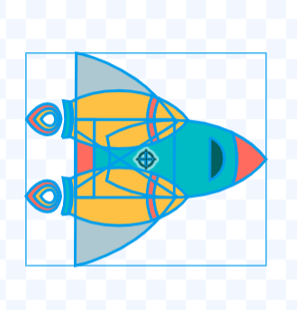

ミッション：障害物を避けて進もう！（スプライト編）
しょうがいぶつ
よ
すす
へん
①「選択」を選択する。
②マウスをクリックしたまま、
マウスを移動してスプライト全体を選択する。
せんたく
せんたく
大きさを変更します。
おお
へんこう
①
②
いどう
ぜんたい
せんたく
③
キャンバスの に
スプライトの
中心を合わせよう！
③ をクリックしたままマウスを動かして
スプライトの大きさを変える。
うご
ちゅうしん
あ
おお
か

Slide 15


【準備②】：値を代入する変数を用意する
じゅんび
あたい
だいにゅう
へんすう
ようい
「変数」から「変数を作る」を選び、
「向き」 という名前の変数を作る。
へんすう
へんすう
つく
えら
む
なまえ
へんすう
つく
車が進む向きを代入するための変数です。
くるま
すす
む
だいにゅう
へんすう

Slide 16



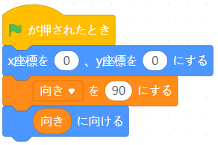




ミッション：障害物を避けて進もう！（スプライト編）
しょうがいぶつ
よ
すす
へん
が押された時、位置と変数を初期化しよう！
お
とき
いち
へんすう
しょきか
「イベント」から を選ぶ。
えら
「動き」から を選び、
x座標、y座標の両方を「0」にする。
うご
えら
ざひょう
ざひょう
りょうほう
「変数」から を選び、「90」に変更する。
へんすう
えら
へんこう
「動き」から を選び、 を代入する。
うご
えら

Slide 17
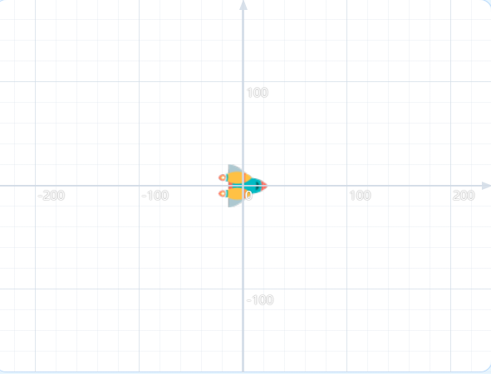
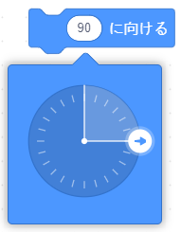
ミッション：障害物を避けて進もう！（スプライト編）
しょうがいぶつ
よ
すす
へん
向き：0
向き：270
向き：90
向き：180

Slide 18
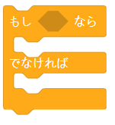

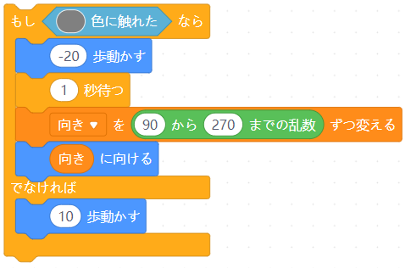



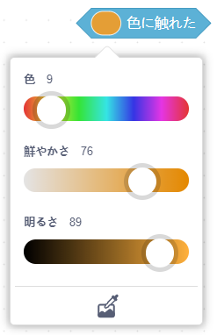
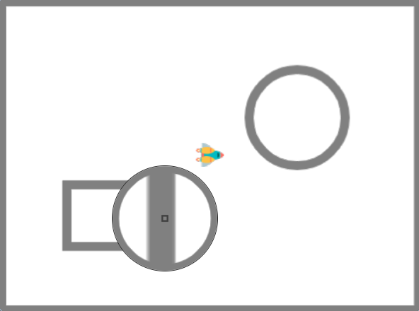
ミッション：障害物を避けて進もう！（スプライト編）
しょうがいぶつ
よ
すす
へん
障害物に触れた＝灰色に触れたときは向きを変える、
触れていないときは前に進むプログラムを作ろう！
しょうがいぶつ
ふ
はいいろ
ふ
む
か
ふ
まえ
すす
つく
「制御」から を選ぶ。
せいぎょ
えら
「調べる」から を選ぶ。
色をクリック、 を押して、
ステージに表示されている色を選ぶ。
しら
えら
いろ
お
ひょうじ
いろ
えら

Slide 19




ミッション：障害物を避けて進もう！（スプライト編）
しょうがいぶつ
よ
すす
へん
「動き」から を選び、「-20」にする。
うご
えら
「制御」から を選ぶ。
せいぎょ
えら
「変数」から を選ぶ。
へんすう
えら
「演算」から を選び、
範囲を「90～270」に設定して代入する。
えんざん
えら
はんい
せってい
だいにゅう
だいにゅう
「動き」から を選び、 を代入する。
うご
えら

Slide 20
ミッション：障害物を避けて進もう！（スプライト編）
しょうがいぶつ
よ
すす
へん
「動き」から を選ぶ。
うご
えら
障害物に触れたときは、
少し下がってから向きを変えるよ。
しょうがいぶつ
ふ
すこ
さ
む
か

Slide 21
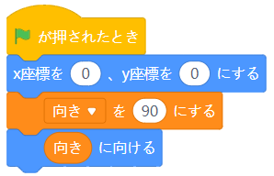

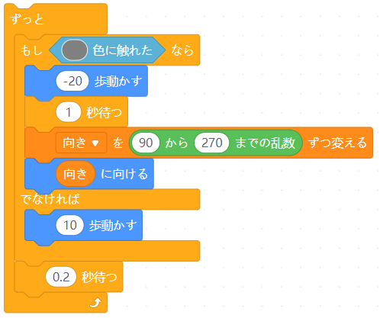
ミッション：障害物を避けて進もう！（スプライト編）
しょうがいぶつ
よ
すす
へん
が押されたあと、ロケットが障害物をよけながらずっと動くようにしよう！
お
しょうがいぶつ
うご
「制御」から を選ぶ。
せいぎょ
えら
先に作ったブロックを、繰り返し処理の部分に入れる。
さき
つく
く
かえ
しょり
ぶぶん
い
「制御」から を選び、
「0.2」秒に変更する。
せいぎょ
えら
びょう
へんこう

Slide 22

ミッション：障害物を避けて進もう！（スプライト編）
しょうがいぶつ
よ
すす
へん
プログラムをパソコンに保存しよう！
ほぞん
ファイル → 「コンピュータに保存」を選択する
ほぞん
せんたく
保存する

Slide 23

ミッション：障害物を避けて進もう！（スプライト編）
しょうがいぶつ
よ
すす
へん
ファイル名を「（自分の名前）２０しょうがいぶつよけ」にして
「保存」ボタンを押す。
めい
じぶん
なまえ
ほぞん
お
（じぶんのなまえ）20しょうがいぶつよけ

Slide 24


ミッション：障害物を避けて進もう！（スプライト編）
しょうがいぶつ
よ
すす
へん
プログラムを動かそう！
うご
プログラムが動くか確かめよう！
うご
たし
ボタンを押し、ステージを大きくして操作しよう！
お
おお
そうさ
命令通りに動いたかな？
めいれいどお
うご

Slide 25
ステップアップ！
どうが
み
かんが
動画を見てプログラムを考えよう！

Slide 26
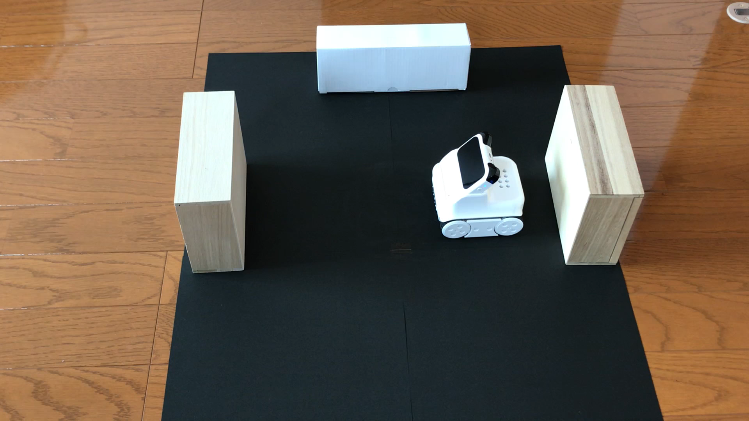
考えてみよう！
かんが
Aボタンを押したとき、障害物をよけながらCodeyが動くようにしよう！
お
しょうがいぶつ
コーディ
うご

Slide 27

考えてみよう！
かんが
「デバイス」タブからCodeyを選択しよう！
コーディ
せんたく
タブ
Codey
（クリックすると枠が青くなり、
選択された状態となります。）
コーディ
わく
あお
せんたく
じょうたい

Slide 28
考えてみよう！
かんが
障害物を前方にみつけたときは90度に向きを変え、
何もないときは前に進むプログラムを作ろう！
しょうがいぶつ
ぜんぽう
ど
む
か
まえ
すす
つく
スプライトでは、
を使って、プログラムしたよ。
Codeyも、この考え方で作ってみよう！
つか
かんが
かた
つく

Slide 29
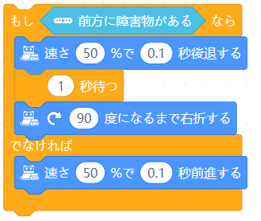






考えてみよう！
かんが
「制御」から を選ぶ。
せいぎょ
えら
すこ
さが
少し下がって、
向きを変えるとイイね！
「センサー」から
を選ぶ。
む
か
えら
まえ
すす
前に進むとイイね！
「動き」から を選び、時間を「0.1秒」に変更する。
うご
えら
じかん
びょう
へんこう
「制御」から を選ぶ。
せいぎょ
えら
「動き」から を選び、「90度」に変更する。
うご
えら
ど
へんこう
「動き」から を選び、時間を「0.1秒」に変更する。
うご
えら
じかん
びょう
へんこう

Slide 30
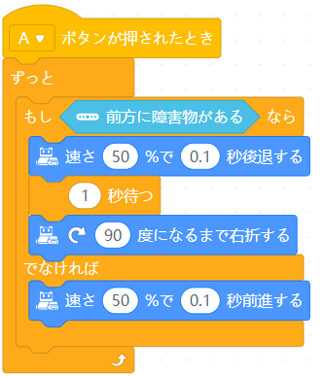

考えてみよう！
かんが
Aボタンが押された時、ずっと処理を続けるようにしよう！
お
とき
しょり
つづ
「イベント」から を選ぶ。
えら
「制御」から を選ぶ。
せいぎょ
えら
先に作ったブロックを、
繰り返し処理の部分に入れる。
さき
つく
く
かえ
しょり
ぶぶん
い
プログラムを保存しよう！（ファイル名：「（自分の名前）ステップアップ201」）
ほぞん
めい
じぶん
なまえ
Codeyにアップロードして、動くか確かめてみよう！
コーディ
うご
たし
※Codeyの赤外線センサーの向きを正面にしてから、プログラムを動かそう！
コーディ
せきがいせん
む
しょうめん
うご

Slide 31
チャレンジ！
むずか
かんが
ちょっと難しいよ！よく考えよう！

Slide 32
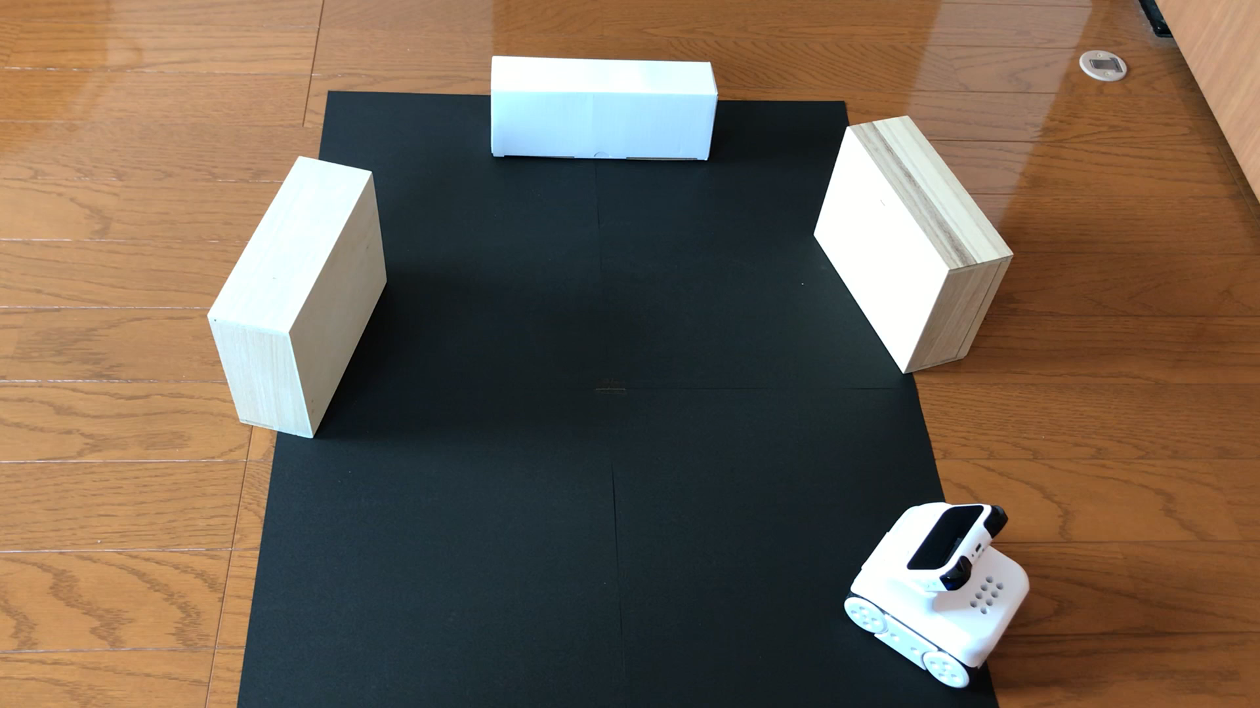
チャレンジ！
向きを変えるとき、いろいろな方向に向くようにしよう。
む
か
ほうこう
む

Slide 33
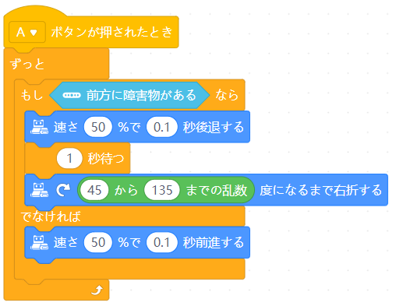
チャレンジ！
Codeyが向く方向を設定する
コーディ
む
ほうこう
せってい
「演算」から を選び、
範囲を「45～135」に設定して代入する。
えんざん
えら
ほうこう
だいにゅう
はんい
せってい
いろんな方向、
という命令はどうする？
めいれい
範囲を変えたら
どんな動きになるかな？
ためしてみよう！
はんい
か
うご

Slide 34

おつかれさまでした！
がんばったね！

